Slide 1

Web komunikace
19.06.2025
Lekce 8
Marek Vondra

Slide 2
Agenda
18:00 – 18:55 API
18:55 – 19:05 Přestávka
19:05 – 19:55 Formáty pro výměnu dat
19:55 – 20:05 Přestávka
20:05 – 21:00 SpringBoot

Slide 3
Co je to API ?

Slide 4
Typy web komunikace

Slide 5
Typy web komunikace

Slide 6
Typy web komunikace

Slide 7
Typy web komunikace

Slide 8
Typy web komunikace

Slide 9
Typy web komunikace

Slide 10
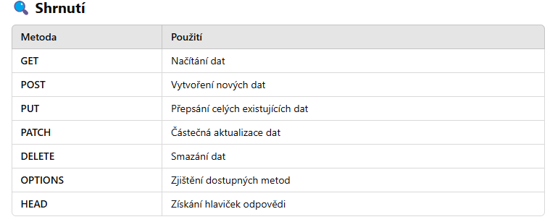

Slide 17
Co je frontend a backend?

Slide 18
Jak frontend a backend spolupracují?

Slide 19
🌐 HTTP Stavové kódy

Slide 20
